Slide 1
Подготовка и проведение итогового собеседования по русскому языку выпускников 9-ых классов

Slide 2
Итоговое собеседование
Основание: устное собеседование по русскому языку вводится в рамках реализации Концепции преподавания русского языка и литературы для проверки навыков устной речи у школьников.
Цель: проверка сформированности коммуникативной компетенции обучающихся – умение создавать монологическое высказывание на разные темы, принимать участие в диалоге, выразительно читать текст вслух, пересказывать текст с привлечением дополнительной информации.

Slide 3
Приказ Министерства образования и науки Российской Федерации от 20 октября 2017 года № 1025 «О проведении мониторинга качества образования»
Проведение мониторинга качества образования обучающихся 9 классов по учебному предмету «русский язык» в форме итогового собеседования 13, 16 апреля 2018 года.

Slide 4
Регламент проведения
Место проведения: образовательная организация по месту обучения.
Оценивается по системе «зачет»/«незачет».
Время проведения: 09.00 – 14.00.
Время проведения на 1 участника: 15 минут. Не позднее чем за сутки определяется необходимое количество аудиторий проведения из расчета не более 20 человек за 1 день в каждой аудитории.
Участники с ОВЗ, дети – инвалиды, инвалиды имеют возможность увеличить продолжительность до 30 минут.
КИМ итогового собеседования размещаются на федеральном Интернет-ресурсе за 30 минут до начала итогового собеседования.

Slide 5
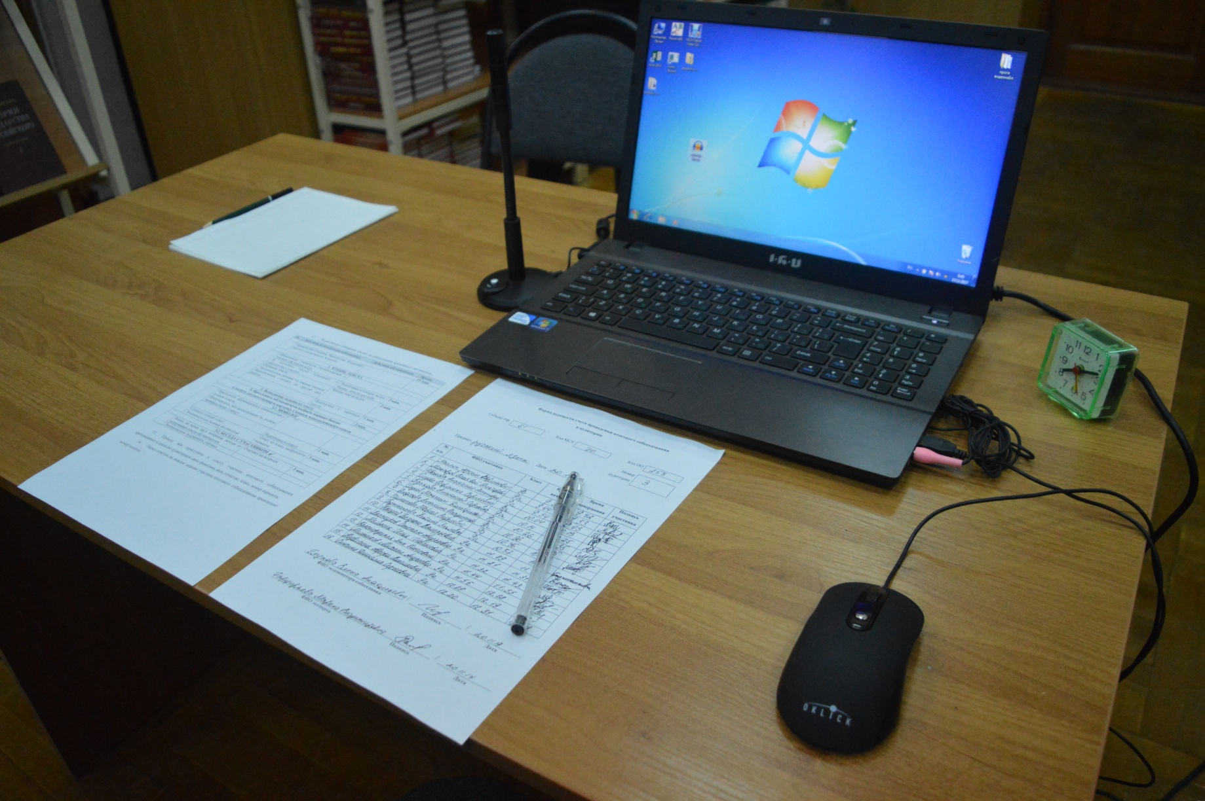
Требование к пункту проведения
Подготовлены аудитории:
- аудитория ожидания участников до перехода в аудитории проведения, где для участников подготовлена художественная и научно – популярная литература для чтения.
аудитории проведения, оборудованы рабочим местом (компьютером, микрофоном) или диктофоном для аудиозаписи ответов участников, часами. Технический специалист не позднее чем за сутки готовит автоматизированные рабочие места и проверяет готовность оборудования для записи ответов (проводит текстовую запись). Аудиозапись ответов не должна содержать посторонних шумов и помех, голоса экзаменуемого и экзаменатора должны быть отчетливо слышны. Аудиозаписи сохраняются в используемых аудиоформатах (*wav, *mp3,*mp4)

Slide 6
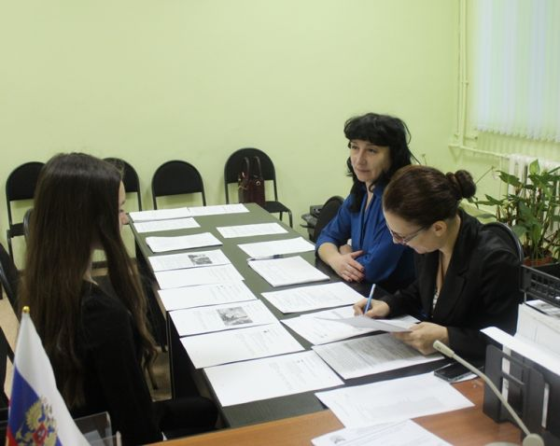
Требование к пункту проведения
В аудитория проведения присутствует необходимое количество организаторов:
экзаменатор – собеседник: учитель с высшим образованием и коммуникативными навыками, независимо от предметной специализации, обеспечивающий проверку паспортных данных участников итогового собеседования и фиксирующий время начало и время окончания итогового собеседования каждого участника.
- эксперт: учитель русского языка и литературы.

Slide 7
Требование к пункту проведения
В пункте проведения в этот день обязательно присутствуют:
- ответственный организатор ОО. В ОО организуется рабочие место для ответственного организатора, оборудованное компьютером с доступом в сеть Интернет, принтером для тиражирования материалов для проведения итогового собеседования, необходимым количеством бумаги.
организаторы в аудитории ожидания обеспечивающие порядок;
необходимое количество организаторов вне аудитории координирующих передвижение участников по пункту проведения;
технический специалист.

Slide 8
Организационные модели оценивания
1 модель | 2 модель
Оценка экспертом в процессе ответа. При необходимости ответов отдельных участников повторно прослушиваются и оцениваются. | Оценка экспертом после окончания собеседования. Присутствие эксперта в аудитории проведения не требуется.

Slide 9
Регламент проведения
Технический специалист в каждой аудитории проведения перед началом проведения итогового собеседования включает одну общую аудиозапись на весь день проведения итогового собеседования (один общий поток).
Участники итогового собеседования приглашаются в аудиторию проведения в произвольном порядке (с аудиторий ожидания).
Организатор вне аудитории сопровождает участников итогового собеседования в аудитории проведения.
Экзаменатор-собеседник в аудитории проведения проверяет данные документа, удостоверяющего личность, и вносит данные участника итогового собеседования (ФИО, класс, данные документа, удостоверяющего личность) в ведомость учета проведения итогового собеседования в аудитории, выдает участнику итогового собеседования КИМ, фиксирует время начала ответа и время окончания ответа каждого участника итогового собеседования, проводит собеседование.
Экзаменатор-собеседник следит за соблюдением временного регламента.

Slide 10
Регламент проведения
По завершении участниками сдачи итогового собеседования, технический специалист выключает аудиозапись ответов участников, сохраняет ее в каждой аудитории проведения и копирует на флеш-носитель для последующей передачи ответственному организатору ОО. Наименование файла должно содержать дату проведения итогового собеседования, номер аудитории.
В случае если выбран второй вариант проверки, то после окончания итогового собеседования аудиозаписи в аудиториях сохраняются на флеш-носители и передаются ответственному организатору ОО для дальнейшего распределения аудиофайлов между экспертами для прослушивания и оценивания. Рекомендуется при выборе второго варианта проверки вести отдельные аудиозаписи для каждого участника.
Эксперты прослушивают аудиозаписи с работами участников итогового собеседования и заносят в протокол эксперта для оценивания ответов участников итогового собеседования.

Slide 11
Регламент проведения
Между ответами участников итогового собеседования допускаются перерывы для экзаменаторов-собеседников и экспертов. В этом случае запись ставится на паузу, либо сохраняется как первая часть файла. При этом в наименовании файла необходимо отразить соответствующую информацию (например, «часть 1»). После перерыва аудиозапись продолжается.
После окончания итогового собеседования в аудитории эксперт пересчитывает протоколы для оценивания ответов участников итогового собеседования, упаковывает их в возвратный доставочный конверт и передает экзаменатору-собеседнику. Экзаменатор-собеседник передает ответственному организатору ОО в штабе:
–материалы, использованные для проведения итогового собеседования (включая экземпляр эксперта);
запечатанные протоколы для оценивания ответов участников итогового собеседования;
- ведомость учета проведения итогового собеседования.

Slide 12
Регламент проведения
Технический специалист, используя ведомость учета проведения итогового собеседования в аудитории и протоколы экспертов для оценивания ответов участников итогового собеседования, заносит в специализированную форму для внесения информации из протоколов оценивания итогового собеседования при помощи программного обеспечения «Результаты итогового собеседования».
Все аудио-файлы с записями ответов участников итогового собеседования, специализированная форма для внесения информации из протоколов оценивания итогового собеседования, журнал проведения опытной эксплуатации в ОО ответственными организаторами ОО передаются в РЦОИ на отчуждаемых носителях информации, либо по защищенной сети передачи данных.
Списки участников итогового собеседования, протоколы экспертов для оценивания ответов участников итогового собеседования, ведомости учета проведения итогового собеседования в аудиториях, и журналы проведения опытной эксплуатации передаются в РЦОИ на бумажном носителе.

